Slide 1

Guía de buenas prácticas para la implementación del estándar ISO 29110 en las PYMES del sector software
Nombre Estudiante
Maestría en Gestión de Tecnologías de la Información
Directores
Fredy Alonso Vidal
Aixa Eileen Villamizar
Jurados
Jurado 1.
Jurado 2.

Slide 2

AGENDA
Introducción – motivación
Contexto
Planteamiento del problema
Marco teórico y conceptual
Objetivos
General
Específicos
Metodología
Solución
Análisis
Modelo
Validación
Conclusiones
Trabajos Futuros

Slide 3
Introducción / Motivación
Objetivos
Solución
Conclusiones
Trabajo Futuro
Introducción
Mejorar la Calidad
del Proceso
Lograr una mejor
Implementar ISO
calidad del proceso sin
29110
grandes recursos.
Aplicar ISO 29110 para
Oportunidad
mejorar la calidad del
Estratégica
proceso.
Ver ISO 29110 como
Necesidad de
una oportunidad para
Marco
mejorar los procesos.
Entender la necesidad
Identificar
de un marco sencillo y
Problemas
adaptable.
Reconocer la baja
calidad del proceso en
las PYMEs de software.

Slide 4
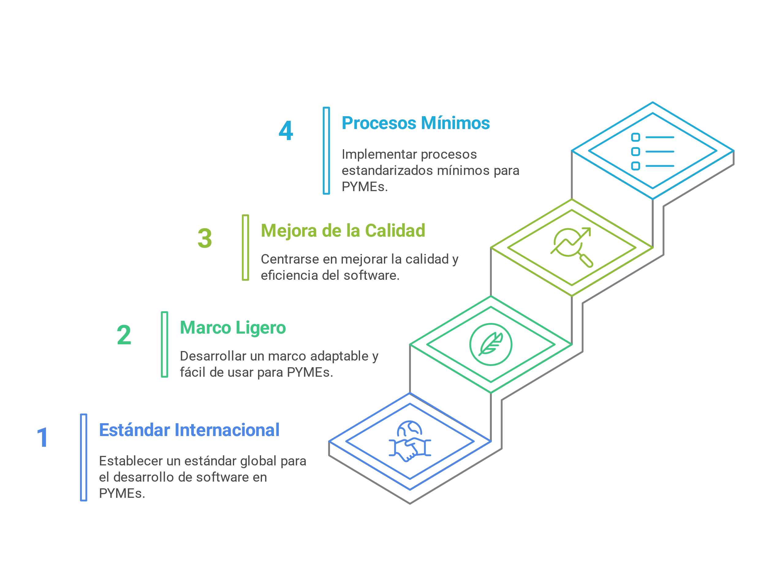
Introducción / Motivación
Objetivos
Solución
Conclusiones
Trabajo Futuro
Contexto

Slide 5
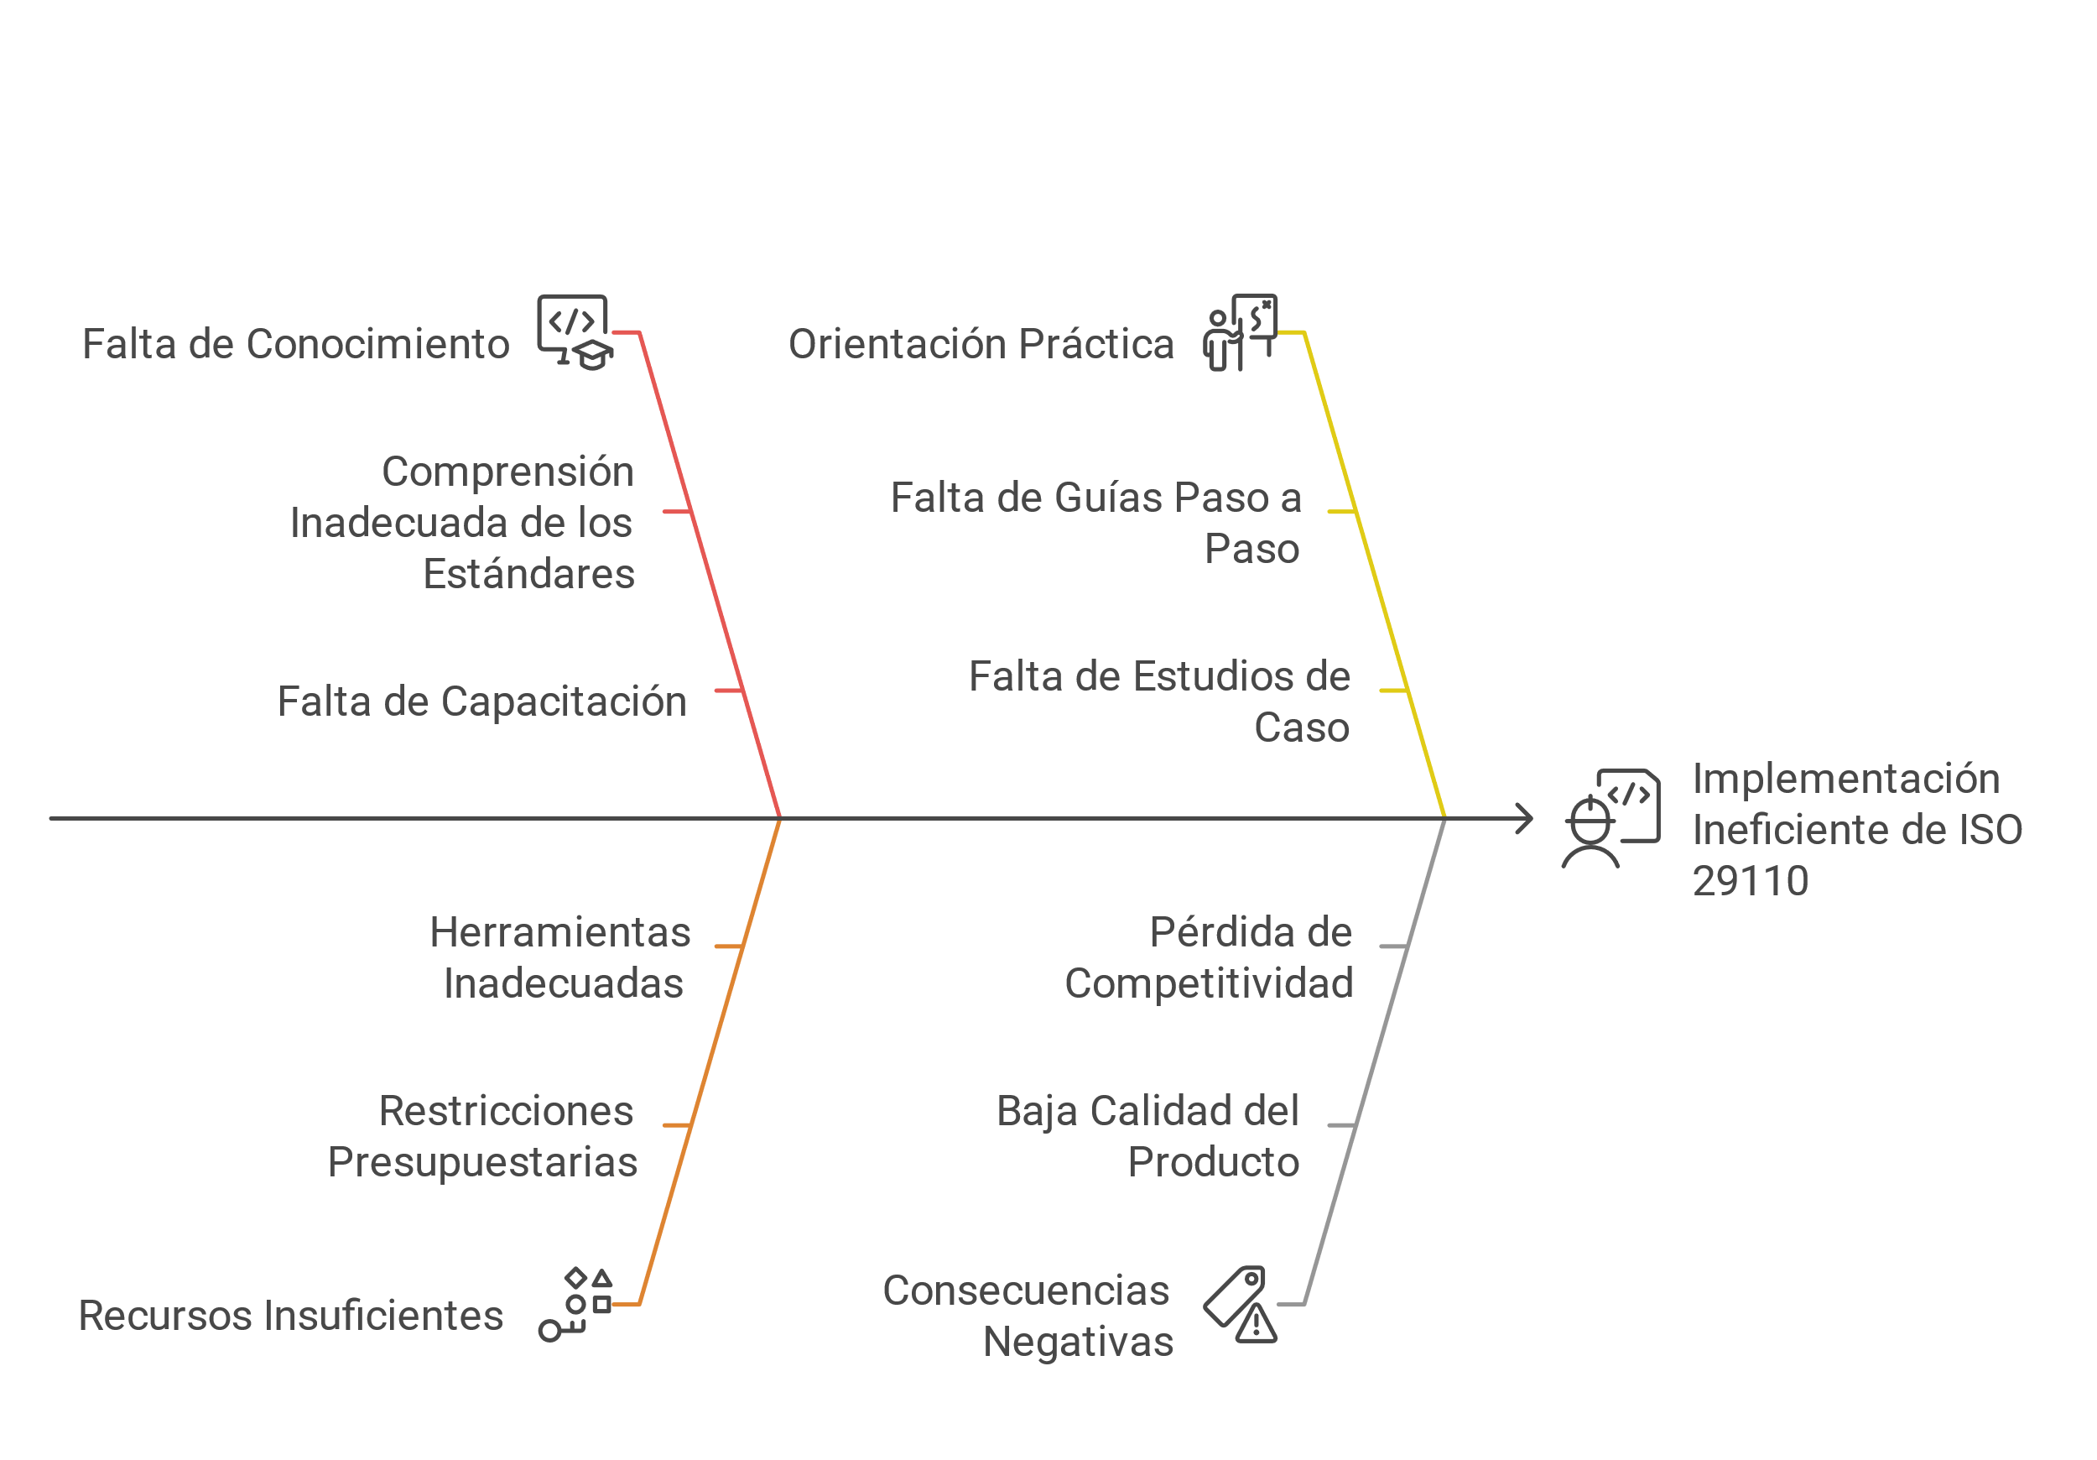
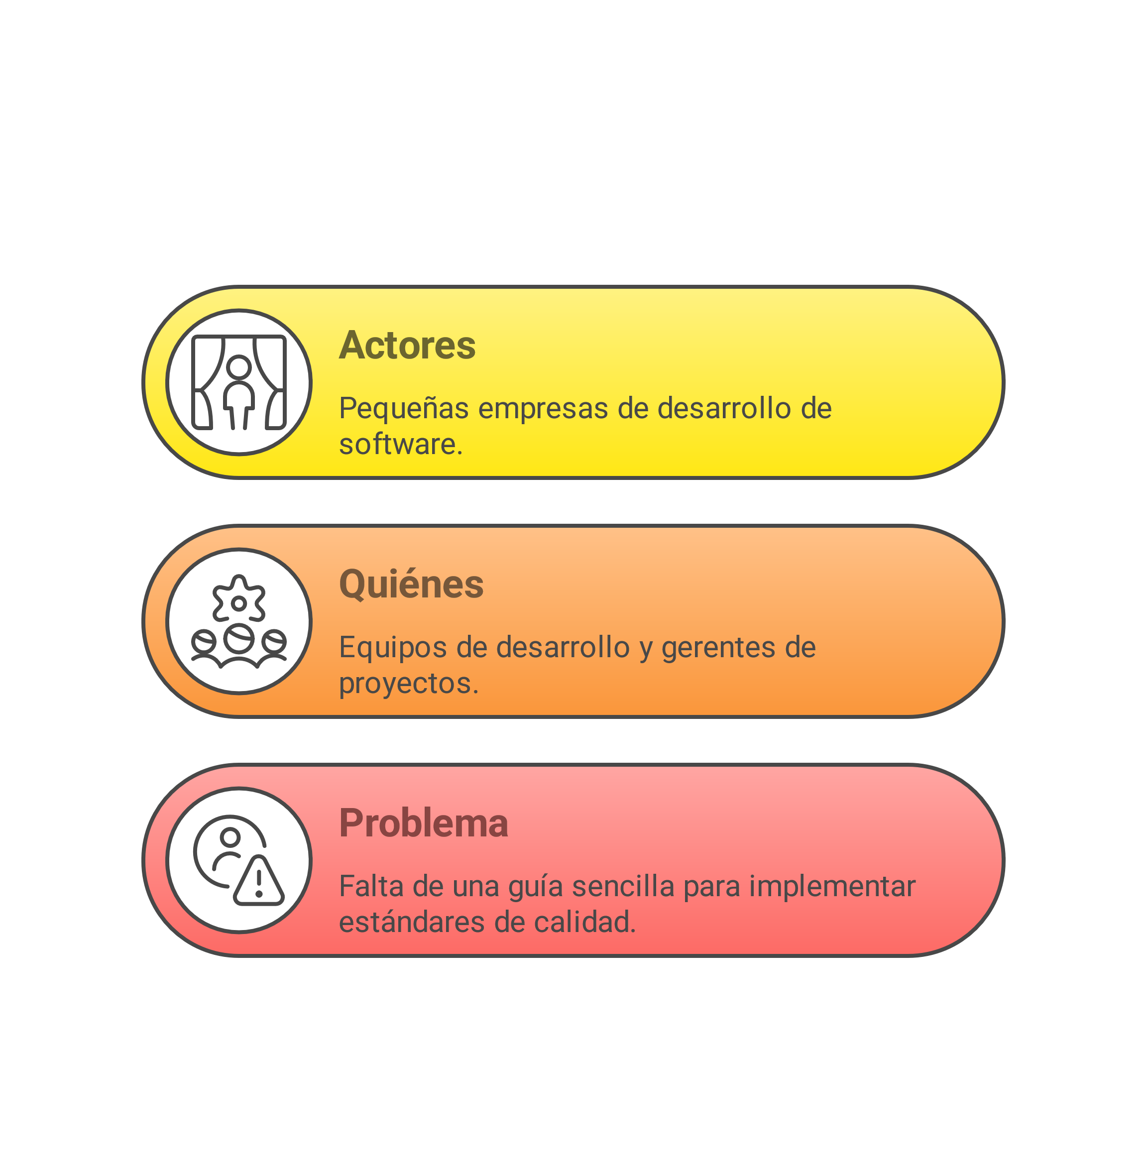
Introducción / Motivación
Objetivos
Solución
Conclusiones
Trabajo Futuro
Planteamiento Problema

Slide 6
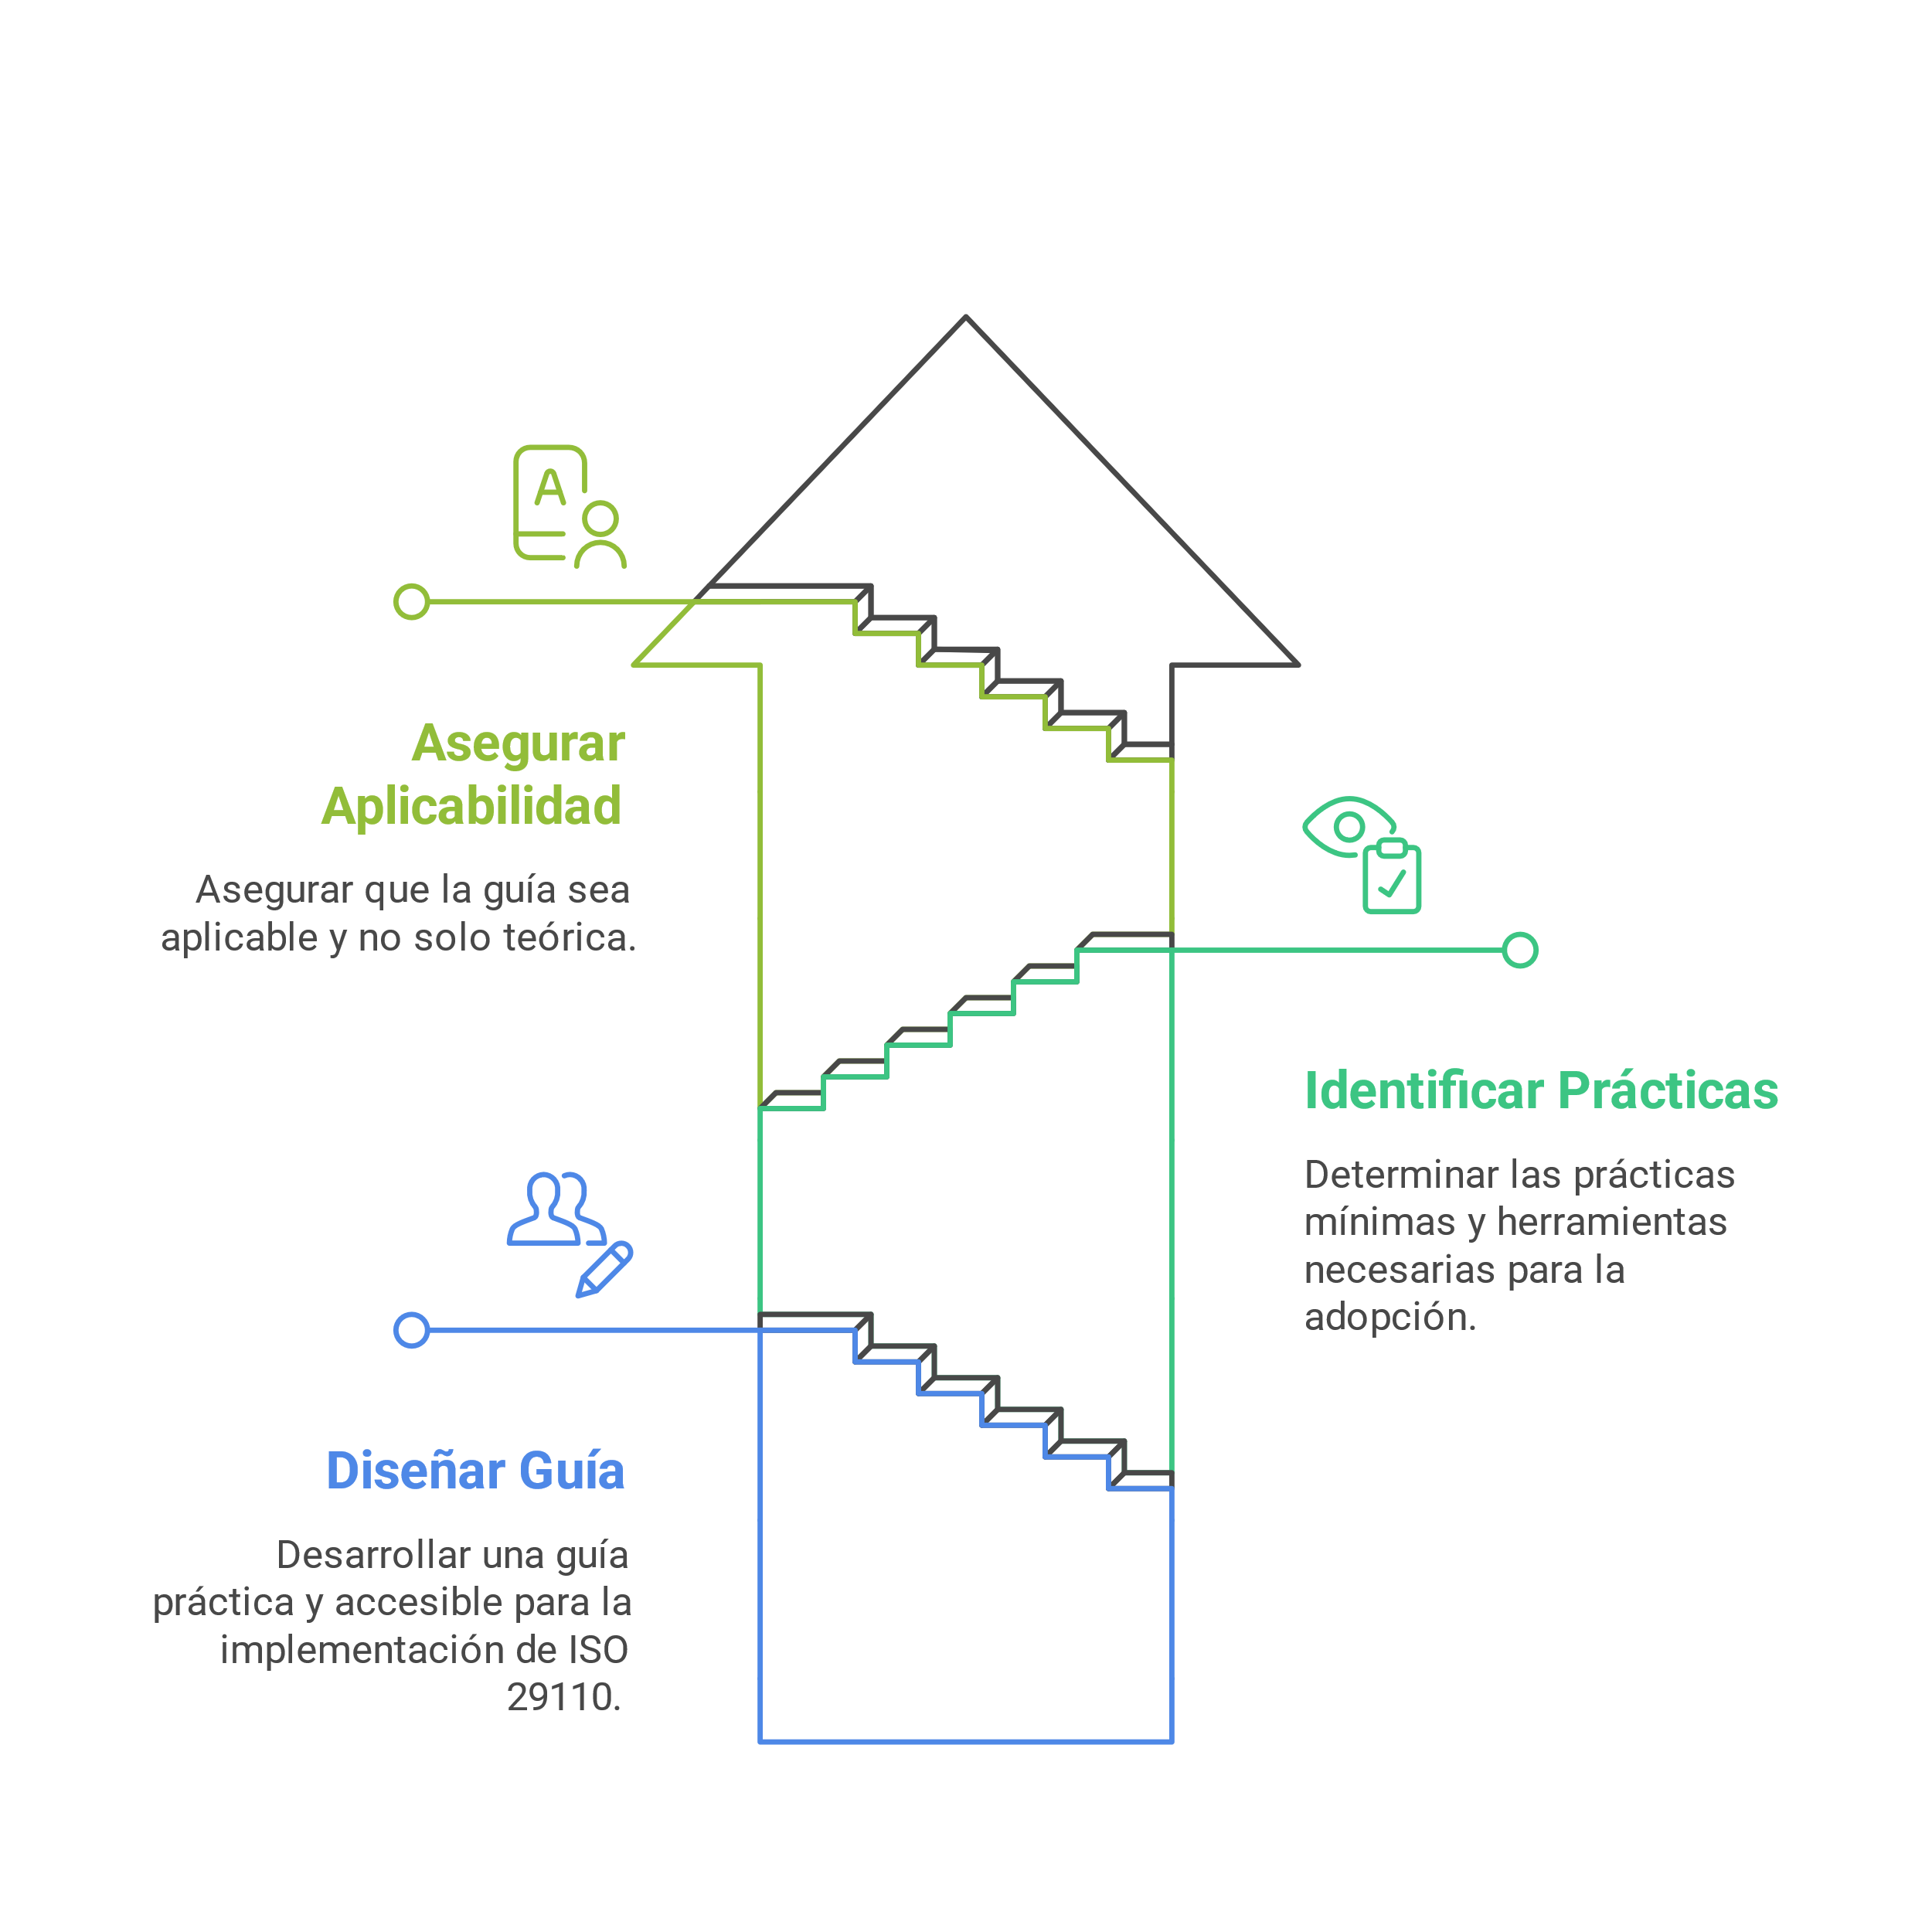

Introducción / Motivación
Objetivos
Solución
Conclusiones
Trabajo Futuro
Aporte

Slide 7
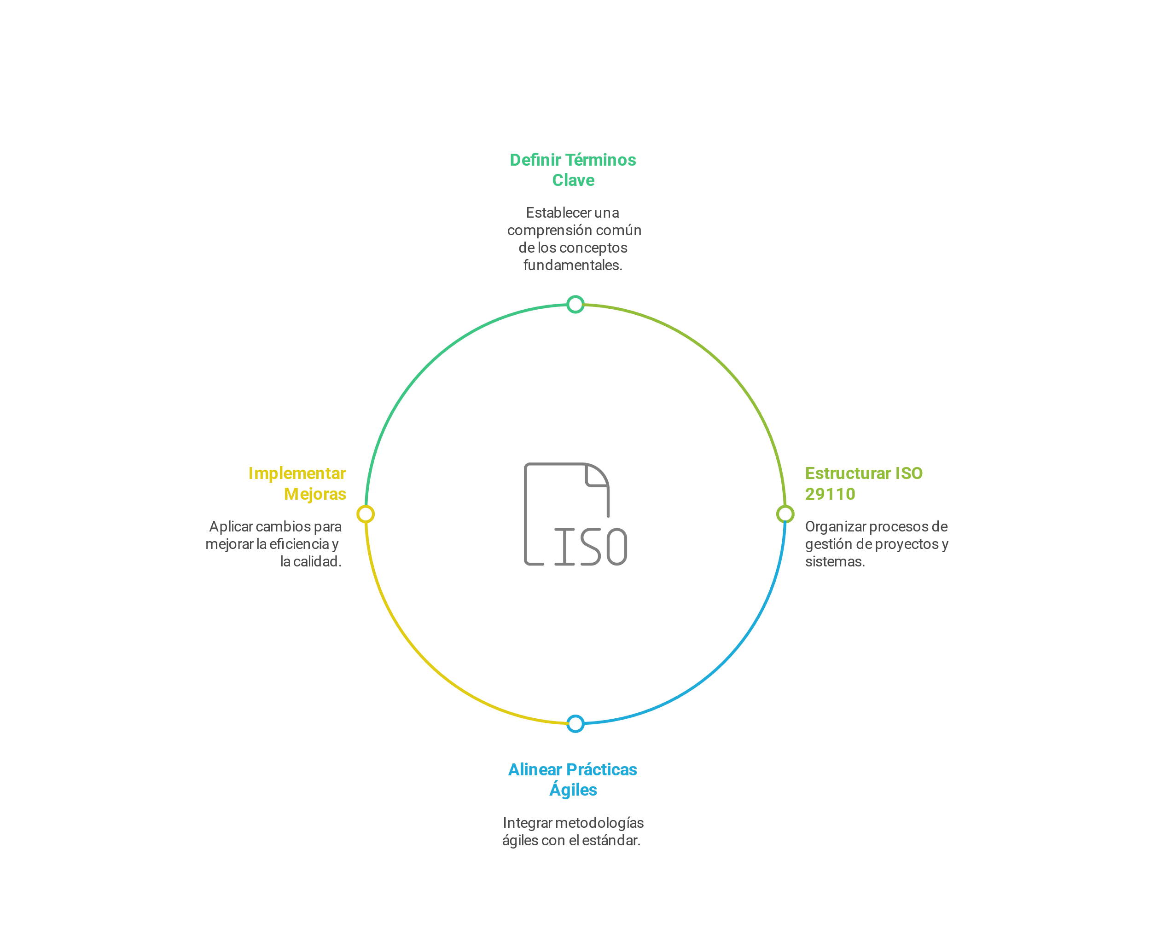
Introducción / Motivación
Objetivos
Solución
Conclusiones
Trabajo Futuro
Marco Teórico y Conceptual
Notes:
Estándar internacional para pequeñas organizaciones de desarrollo de software.
Proporciona un marco ligero, adaptado a PYMEs.
Enfocado en mejorar la calidad y la eficiencia sin gran carga documental.

Slide 8

Introducción / Motivación
Objetivos
Solución
Conclusiones
Trabajo Futuro
ISO 29110
Definición y Propósito:
ISO/IEC 29110 es para "Entidades Muy Pequeñas" (VSEs). Ayuda a mejorar la calidad del software. Reduce la carga burocrática. Es ideal para empresas con hasta 25 personas. Se enfoca en procesos de desarrollo y gestión de proyectos.
Notes:
Estándar internacional para pequeñas organizaciones de desarrollo de software.
Proporciona un marco ligero, adaptado a PYMEs.
Enfocado en mejorar la calidad y la eficiencia sin gran carga documental.

Slide 9
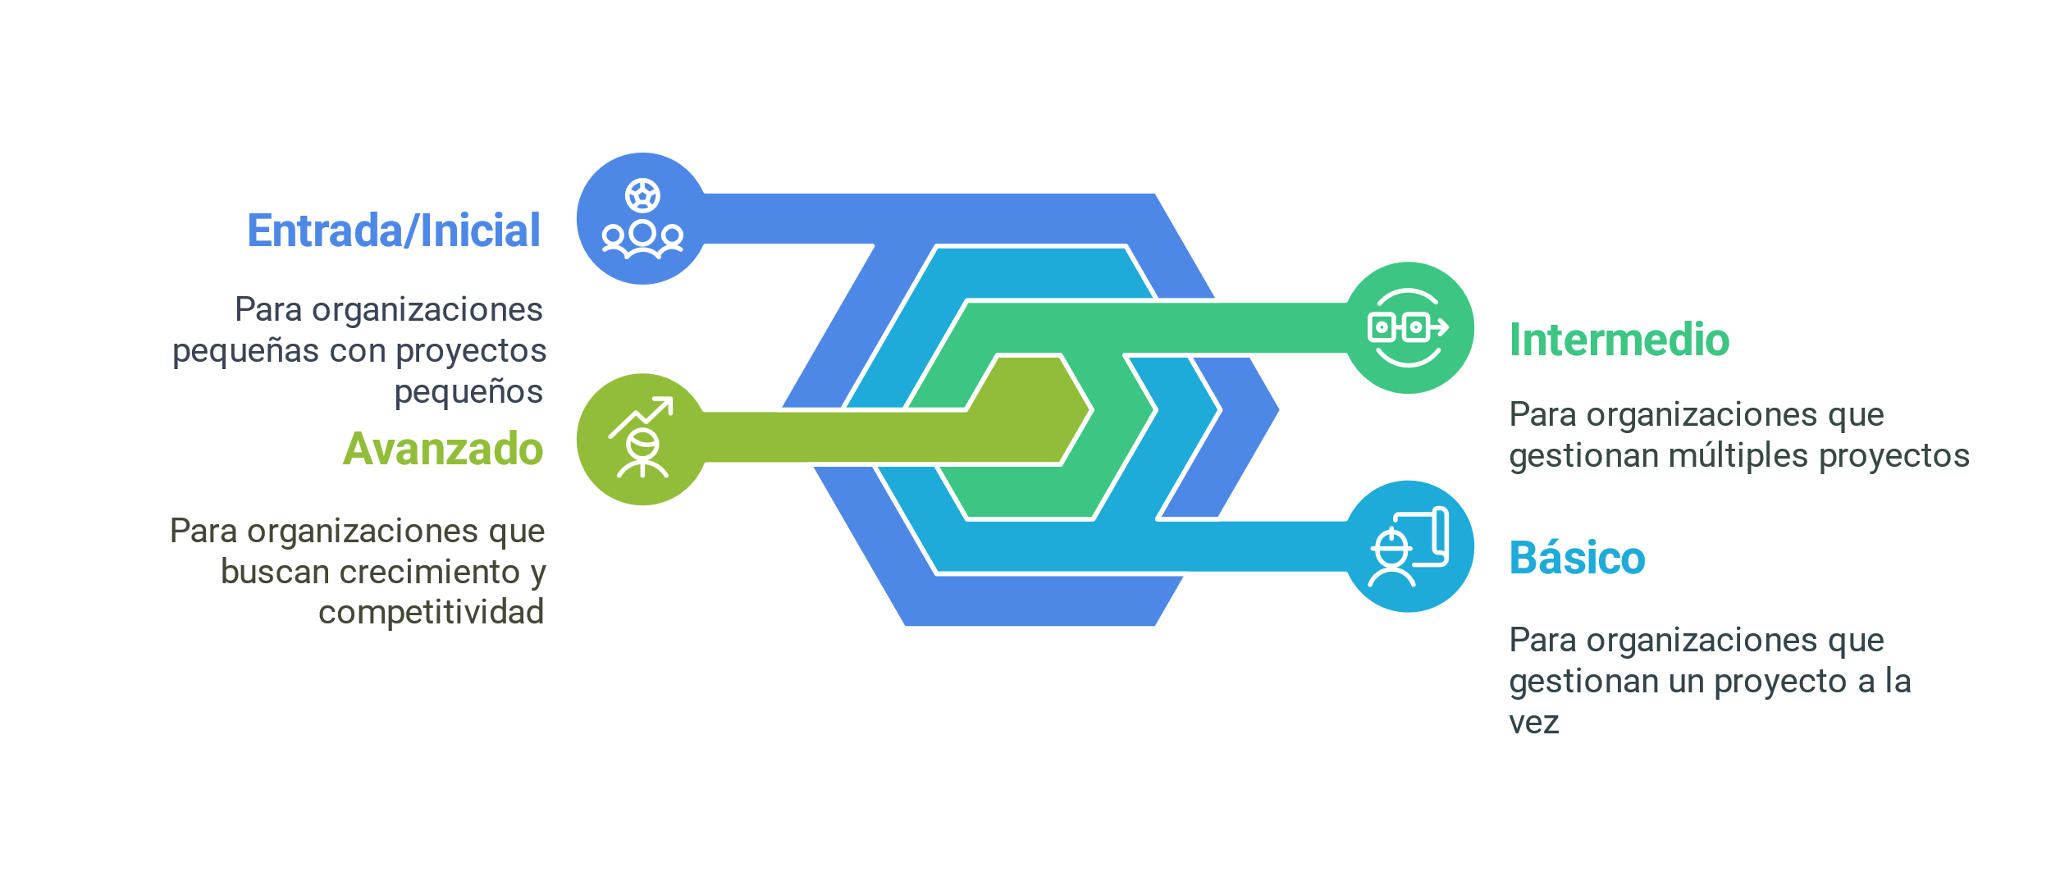
Introducción / Motivación
Objetivos
Solución
Conclusiones
Trabajo Futuro
Perfiles
Notes:
Dentro del estándar ISO/IEC 29110 se utiliza el término “Perfil” para definir el conjunto de uno o más procesos base para llevar a cabo una función particular. El estándar cuenta con el siguiente grupo de perfiles los cuales se relacionan por composición de procesos (actividades y tareas) (Laporte Y., 2016):
• Entrada/Inicial: Dirigido a Pequeñas Organizaciones típicamente desarrollando proyectos de 6 personas.
• Básico: Dirigido a Pequeñas Organizaciones que desarrollan un proyecto a la vez.
• Intermedio: Dirigido a las Pequeñas Organizaciones que desarrollan múltiples proyectos dentro del contexto de la organización.
• Avanzado: Dirigido a Pequeñas Organizaciones que desean mantenerse y crecer como empresas de desarrollo de software independientes y competitivas.
Se desarrolló el estándar ISO/IEC 29110, teniendo como finalidad aumentar la calidad de los productos y/o servicios de las EMP, por medio de la mejora de los procesos de desarrollo del software de estas

Slide 10
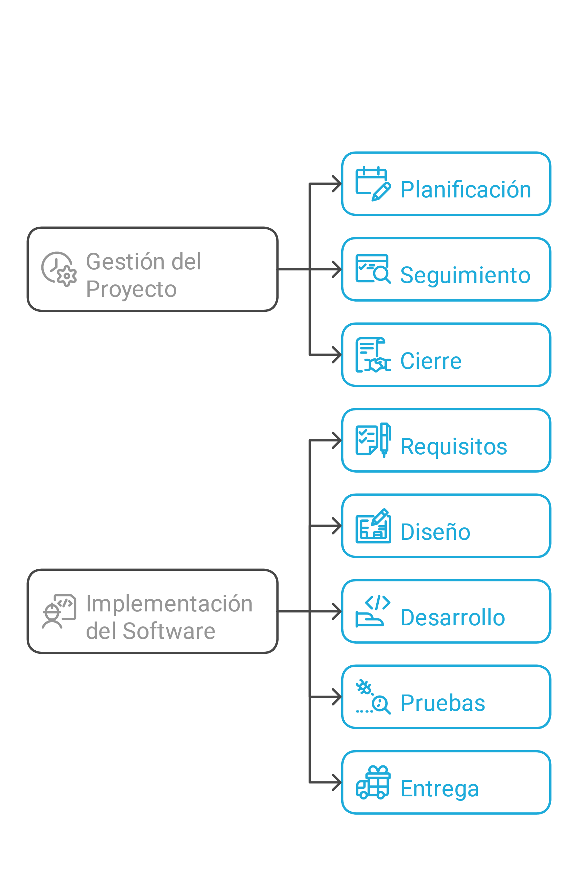

Introducción / Motivación
Objetivos
Solución
Conclusiones
Trabajo Futuro
Marco Teórico y Conceptual
Notes:
Estándar internacional para pequeñas organizaciones de desarrollo de software.
Proporciona un marco ligero, adaptado a PYMEs.
Enfocado en mejorar la calidad y la eficiencia sin gran carga documental.

Slide 11
Introducción / Motivación
Objetivos
Solución
Conclusiones
Trabajo Futuro
Marco Teórico Hallazgos
Autor y año | País | Empresa / VSE | Estado de implementación | Problemas encontrados
Ordoñez & Cobos (2019) | Colombia (Valle del Cauca) | 4 VSE TIC | Implementación completada (Perfil Básico) | Reprocesos debido a falta de buenas prácticas, dificultad de adaptación de ciclo de vida, carencia de documentación interna (revistas.usb.edu.co, revistas.uniajc.edu.co, redalyc.org)
Marroquín Rosales (2019) | Perú (Lima) | Desconocida (varias IES) | Desarrollo de herramienta de autoevaluación (SAPPO) | Limitaciones en conocimiento técnico ISO, baja adopción de herramientas existentes
Muñoz et al. (2019) | México (Zacatecas) | 4 VSE | Implementación en curso bajo Scrum | Resistencia inicial al cambio, coordinación con prácticas ágiles
Muñoz, Mejía & Peña (2021) | México | Varias VSE | Estudio de ritmo/beneﬁcios tras adopción | Implementación lenta en gestión/documentación; capacitación insuficiente
Marín Ospina (2020) | Colombia (Cali) | San Ambiente (empresa local) | Adecuación parcial en fase piloto | Integración con IEEE 829/Iconix costosa, rigidez documental
Zúñiga Ullaguari (2021) | Ecuador (Quito) | Solintece (pyme) | Implementación completa | Carencia de métricas, procesos poco formales previos
Pastrana, Ordoñez & Cobos (junio 2024) | Colombia | 7 VSE | Integración ISO 29110 + Scrum, XP y DevOps | Desalineación organizacional, curva de aprendizaje de DevOps
Notes:
Antecedentes para la guía práctica Contextualización real Las pymes latinoamericanas (Colombia, Ecuador, México, Perú) han logrado implementar (o están en proceso) el Perfil Básico de ISO 29110 con resultados prometedores, especialmente cuando se integran buenas prácticas ágiles .Desafíos recurrentes Falta de documentación y métricas previas a la implementación .Resistencia al cambio y curva de adaptación, especialmente al combinar con marcos ágiles como Scrum o DevOps .Capacitación deficiente en normas y herramientas, que ralentiza adoptarlas .Herramientas y estrategias exitosas Plataformas de autoevaluación en la nube (como SAPPO) ayudan a sensibilizar sobre brechas. Combinación con agile + DevOps + Scrum impulsó la adopción, en especial al reforzar procesos sin interrumpir trabajo habitual .Beneficios comprobados Reducción de reprocesos, mejor seguimiento de proyectos y calidad uniforme Aumento de competitividad, acceso a nuevos mercados y mayor estandarización .

Slide 12
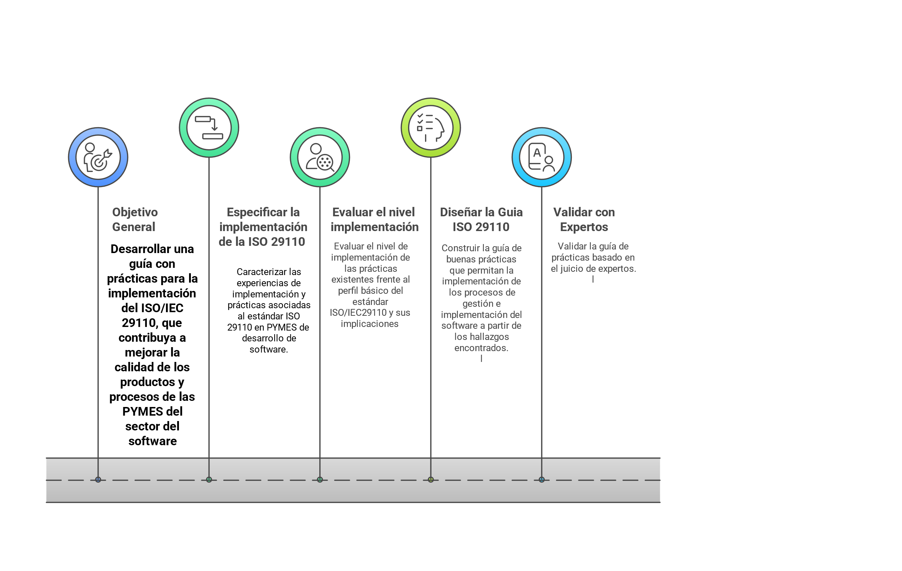
Introducción / Motivación
Objetivos
Solución
Conclusiones
Trabajo Futuro
Objetivos

Slide 13
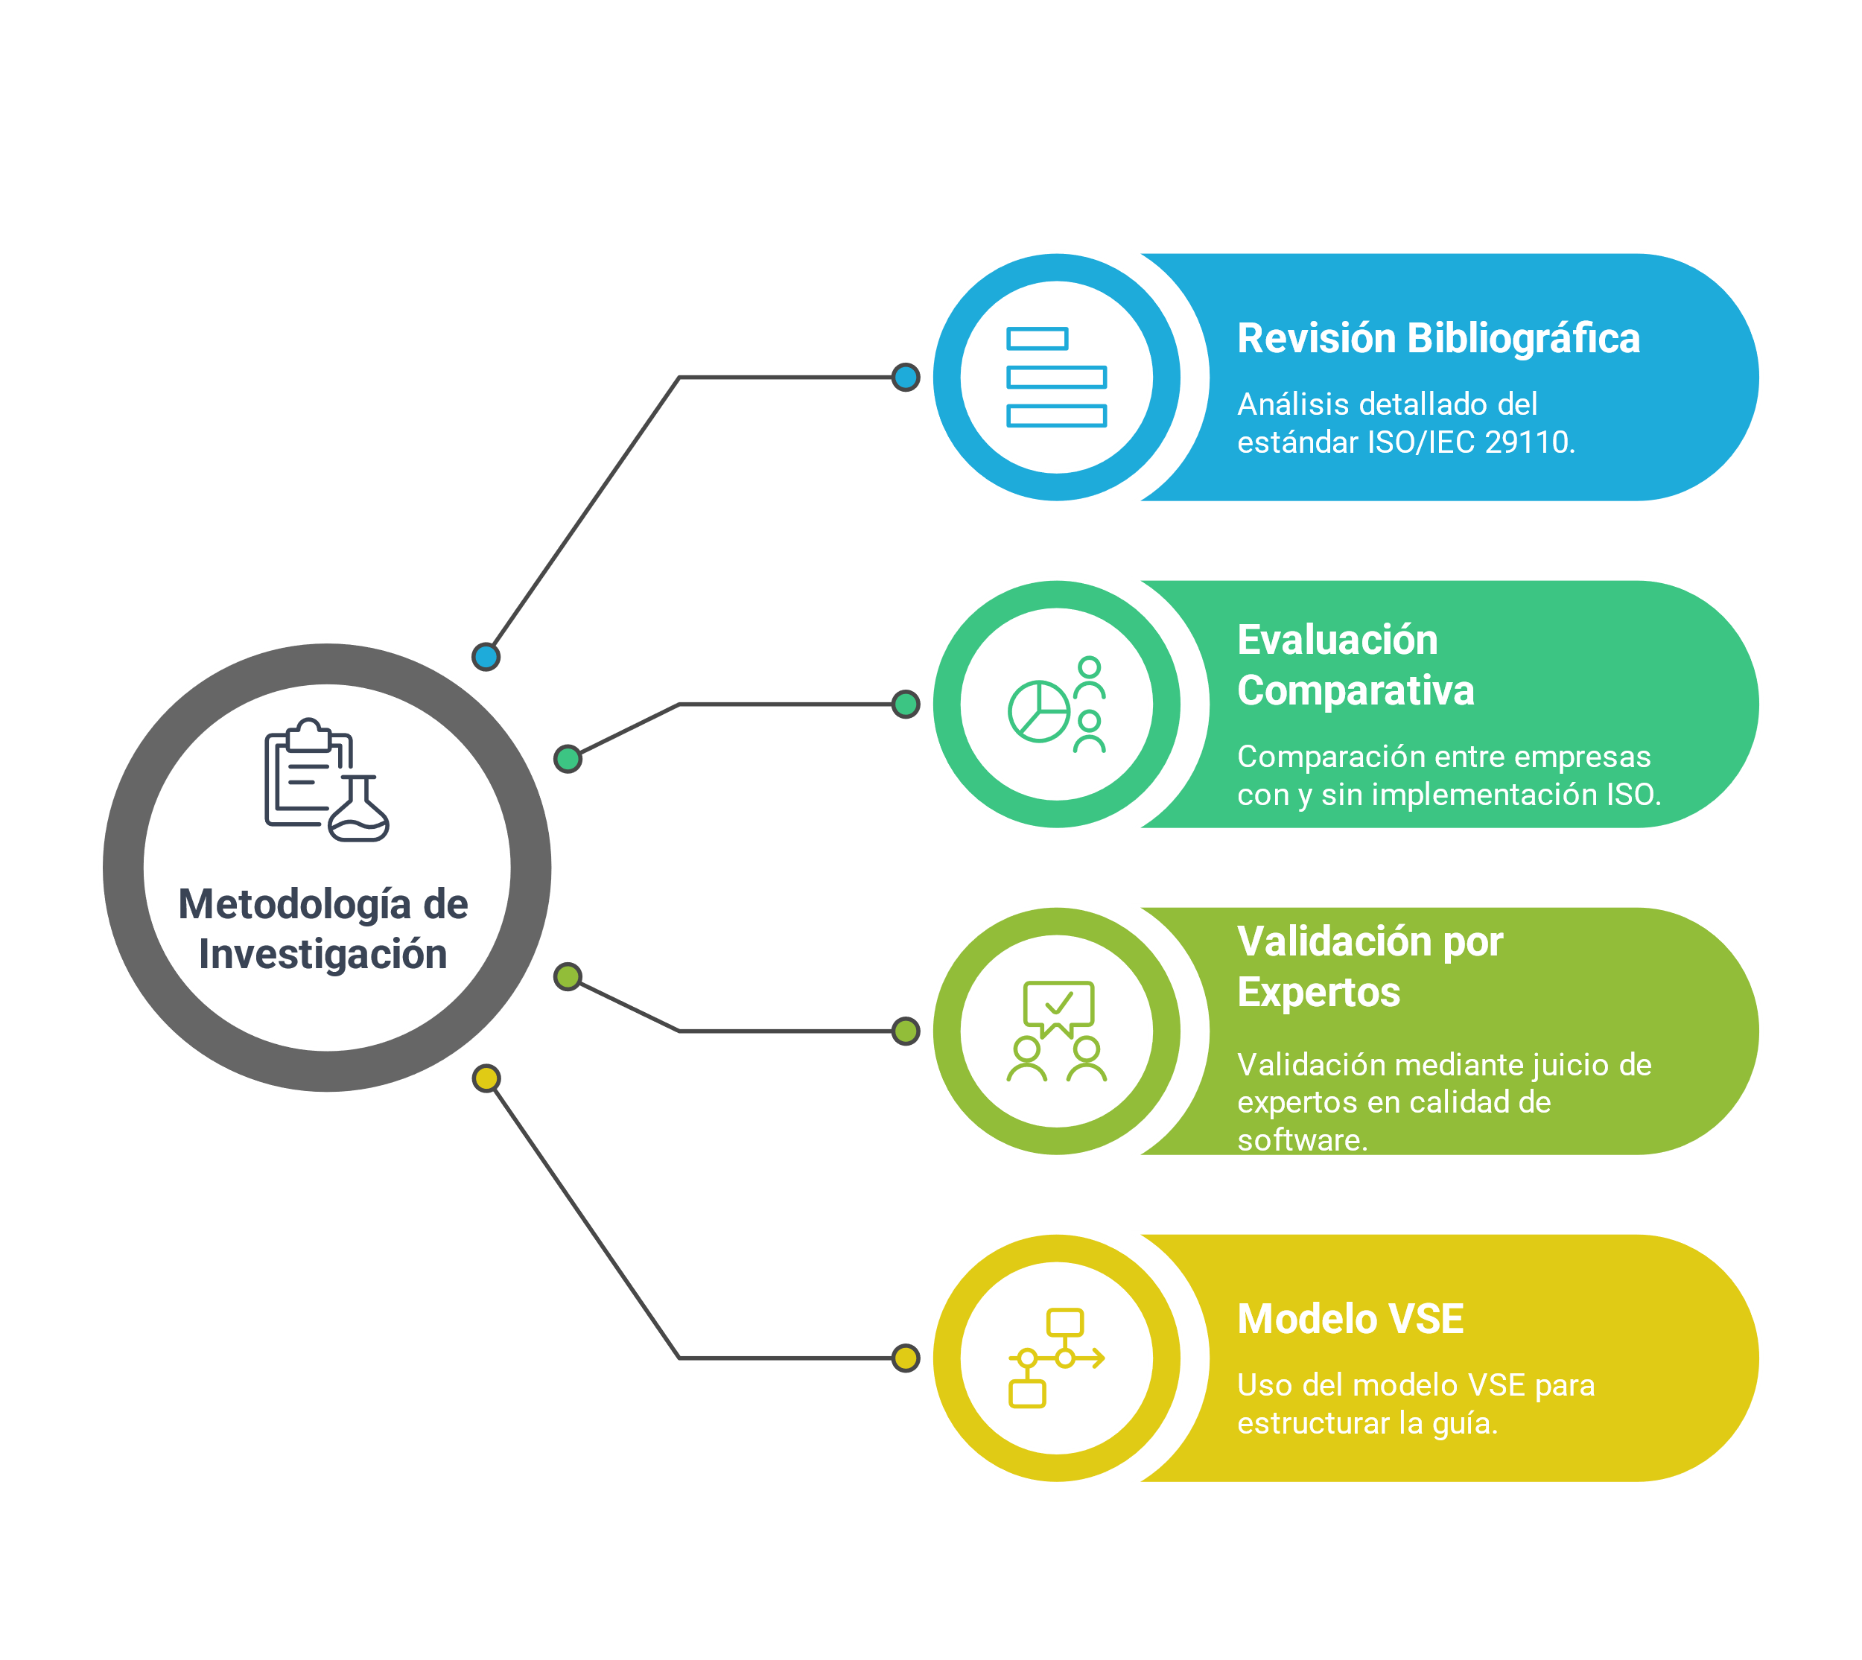
Introducción / Motivación
Objetivos
Solución
Conclusiones
Trabajo Futuro
Metodología

Slide 14
Introducción / Motivación
Objetivos
Solución
Conclusiones
Trabajo Futuro
Metodología
Aspecto | Descripción
Tipo de investigación | Aplicada, orientada al diseño de una guía práctica para mejorar procesos de calidad en PYMEs software mediante la implementación del estándar ISO/IEC 29110.
Enfoque metodológico | Mixto, con predominio cualitativo. Incluye análisis interpretativo de casos y datos cuantitativos explicativos para identificar patrones.
Diseño metodológico | Estructurado en 4 fases secuenciales: F1: Revisión sistemática de literatura. F2: Diagnóstico en empresas reales. F3: Diseño de la guía. F4: Validación con expertos.
Fase 1 – Caracterización | Revisión bibliográfica sobre experiencias de implementación en diferentes países. Resultado: Matriz de análisis y diseño del instrumento diagnóstico.
Fase 2 – Evaluación de prácticas | Aplicación del instrumento en PYMEs para diagnosticar brechas frente al perfil básico del estándar. Resultado: Informe diagnóstico por empresa + cuadro comparativo.
Fase 3 – Diseño de la guía | Construcción de la guía con recomendaciones aplicables y ejemplos alineados al estándar.
Fase 4 – Validación | Evaluación estructurada con expertos, análisis de mejoras pre y post implementación, ajustes y redacción de un artículo académico.
Técnicas e instrumentos | - Revisión documental - Entrevistas o encuestas estructuradas - Matrices de análisis - Validación con criterios de expertos
Criterios de validación | Claridad, aplicabilidad, alineación con ISO/IEC 29110, facilidad de adopción por PYMEs.
Consideraciones éticas | Consentimiento informado, confidencialidad, anonimato de empresas y expertos. No se divulgarán datos sensibles sin autorización expresa.

Slide 15
Introducción / Motivación
Objetivos
Solución
Conclusiones
Trabajo Futuro
Resultado
Objetivo Específico | Actividad Realizada | Resultados Obtenidos | Evidencia
Caracterizar las experiencias de implementación y prácticas asociadas al estándar ISO 29110 en PYMES de desarrollo de software. | Revisión sistemática de literatura, análisis documental de casos y experiencias previas. | Identificación de prácticas comunes, factores de éxito y obstáculos frecuentes. | Matriz de análisis de casos, informe de revisión bibliográfica.
Evaluar el nivel de implementación de las prácticas existentes frente al perfil básico del estándar ISO/IEC 29110 y sus implicaciones. | Aplicación de instrumento de evaluación en empresas seleccionadas. | Detección de brechas, fortalezas y áreas de mejora frente al estándar. | Informe diagnóstico por empresa, cuadro comparativo de prácticas vs estándar.
Construir la guía de buenas prácticas que permitan la implementación de los procesos de gestión e implementación del software a partir de los hallazgos encontrados. | Elaboración de contenidos estructurados con base en hallazgos anteriores. | Guía de buenas prácticas alineada al perfil básico ISO/IEC 29110. | Documento guía con recomendaciones y ejemplos aplicables.
Validar la guía de prácticas basado en el juicio de expertos. | Evaluación de la guía por parte de expertos y análisis de mejoras tras su aplicación. | Retroalimentación y validación de claridad, utilidad y aplicabilidad. | Informe de validación, mejoras incorporadas en versión final de la guía.
Resultado elaborado del proyecto | Desarrollo y publicación de la guía final en repositorio web público. | Acceso libre a la guía estructurada, con ejemplos y recomendaciones para adopción del estándar ISO/IEC 29110 en PYMEs. | Repositorio web: https://astudillodanilo.github.io/g_iso_29110/

Slide 16
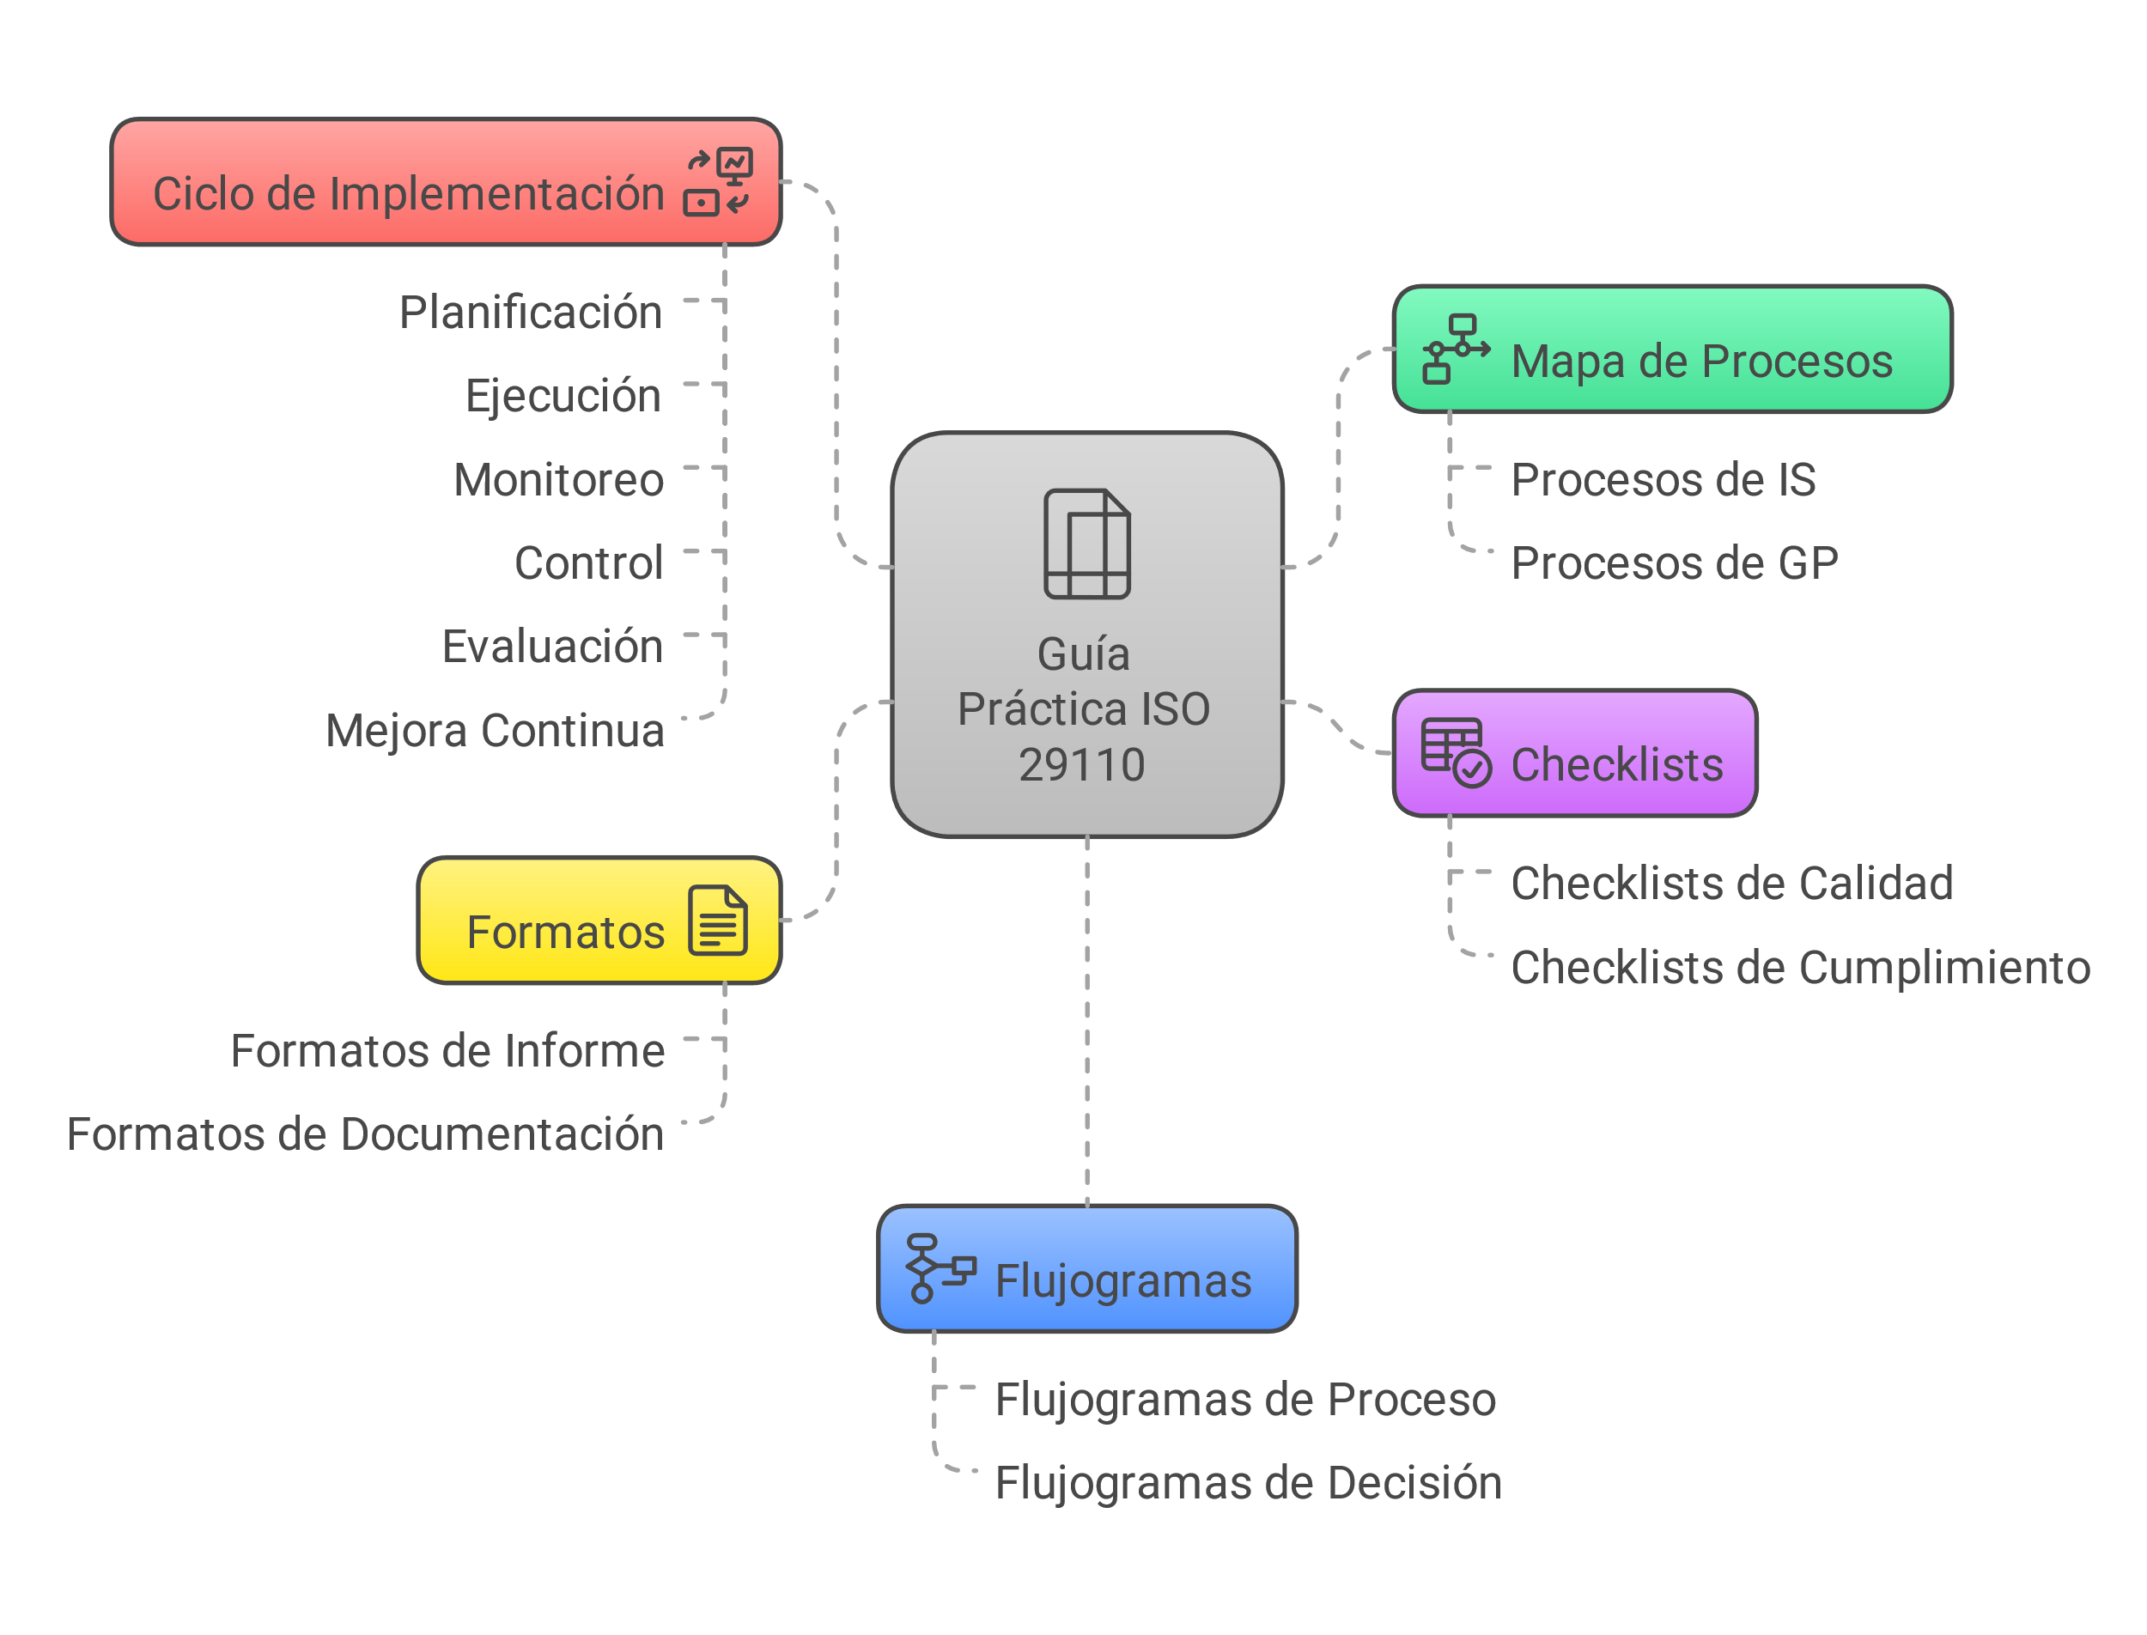
Introducción / Motivación
Objetivos
Solución
Conclusiones
Trabajo Futuro
Análisis

Slide 17
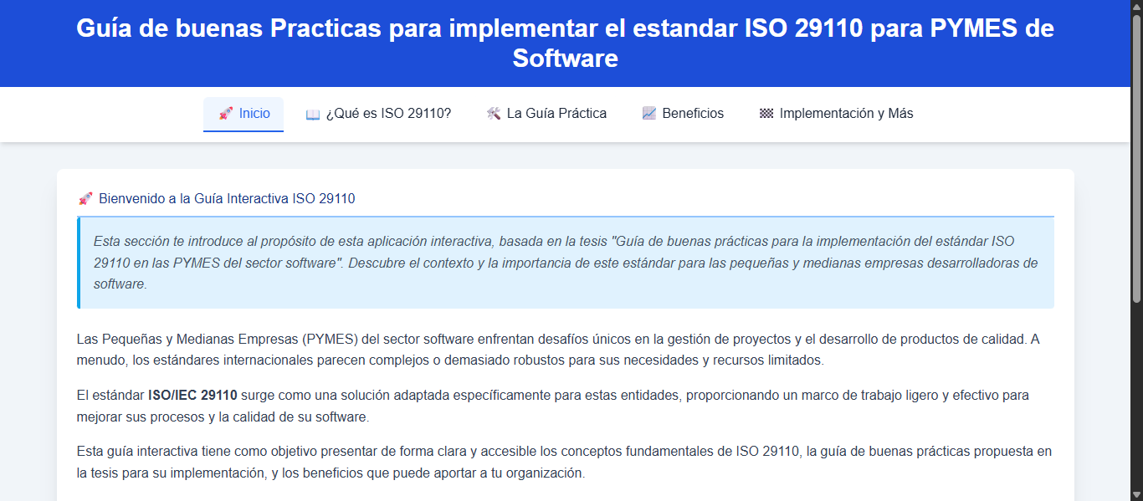
Introducción / Motivación
Objetivos
Solución
Conclusiones
Trabajo Futuro
Modelo

Slide 18
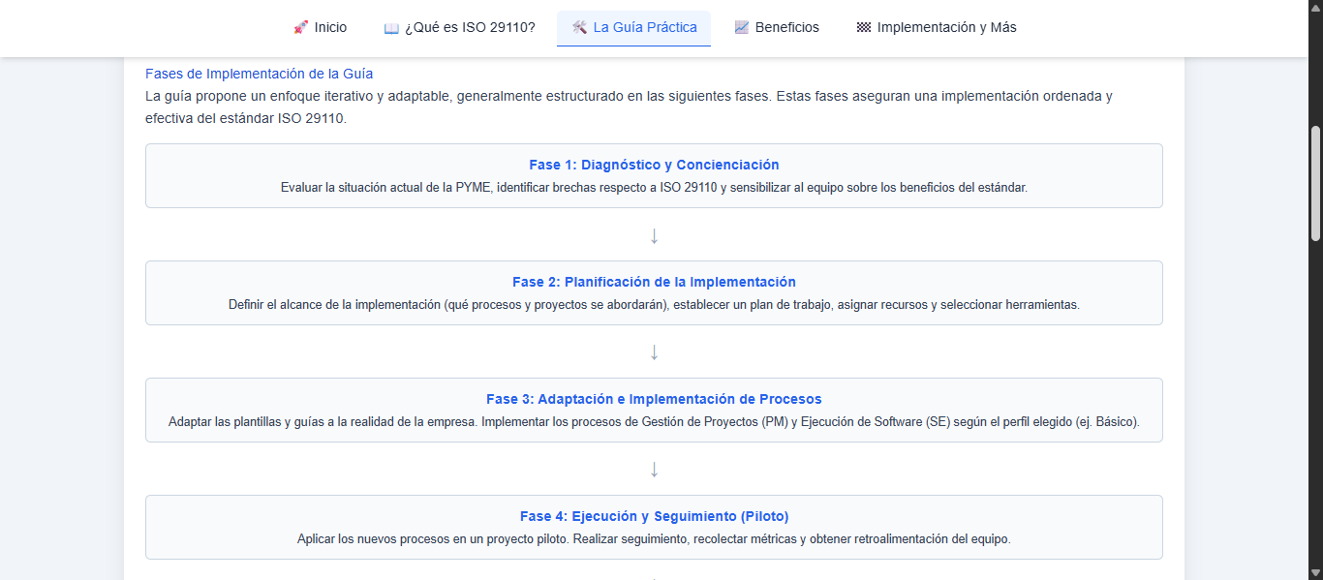
Introducción / Motivación
Objetivos
Solución
Conclusiones
Trabajo Futuro
Modelo

Slide 19
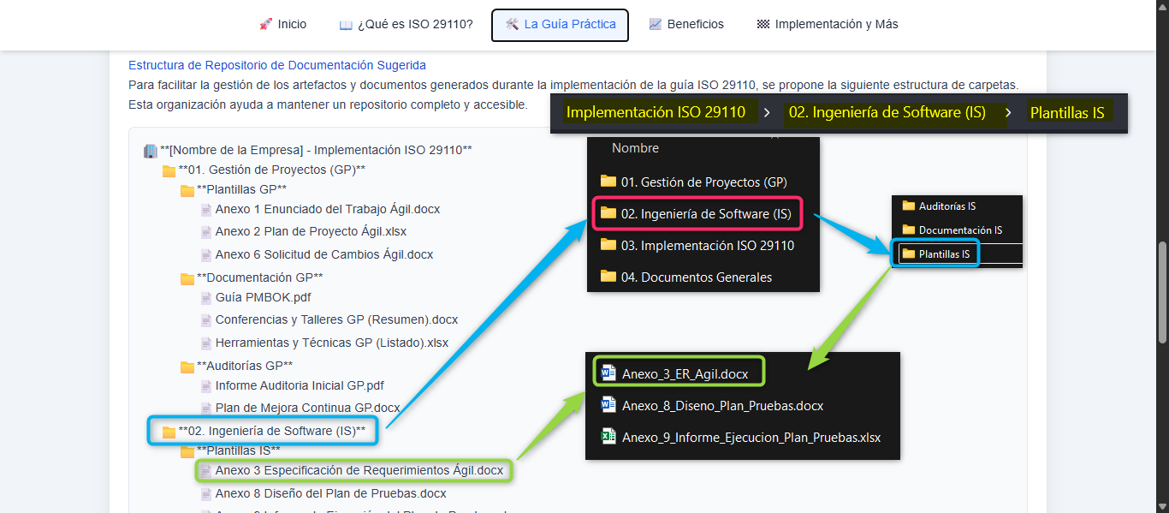
Introducción / Motivación
Objetivos
Solución
Conclusiones
Trabajo Futuro
Modelo

Slide 20
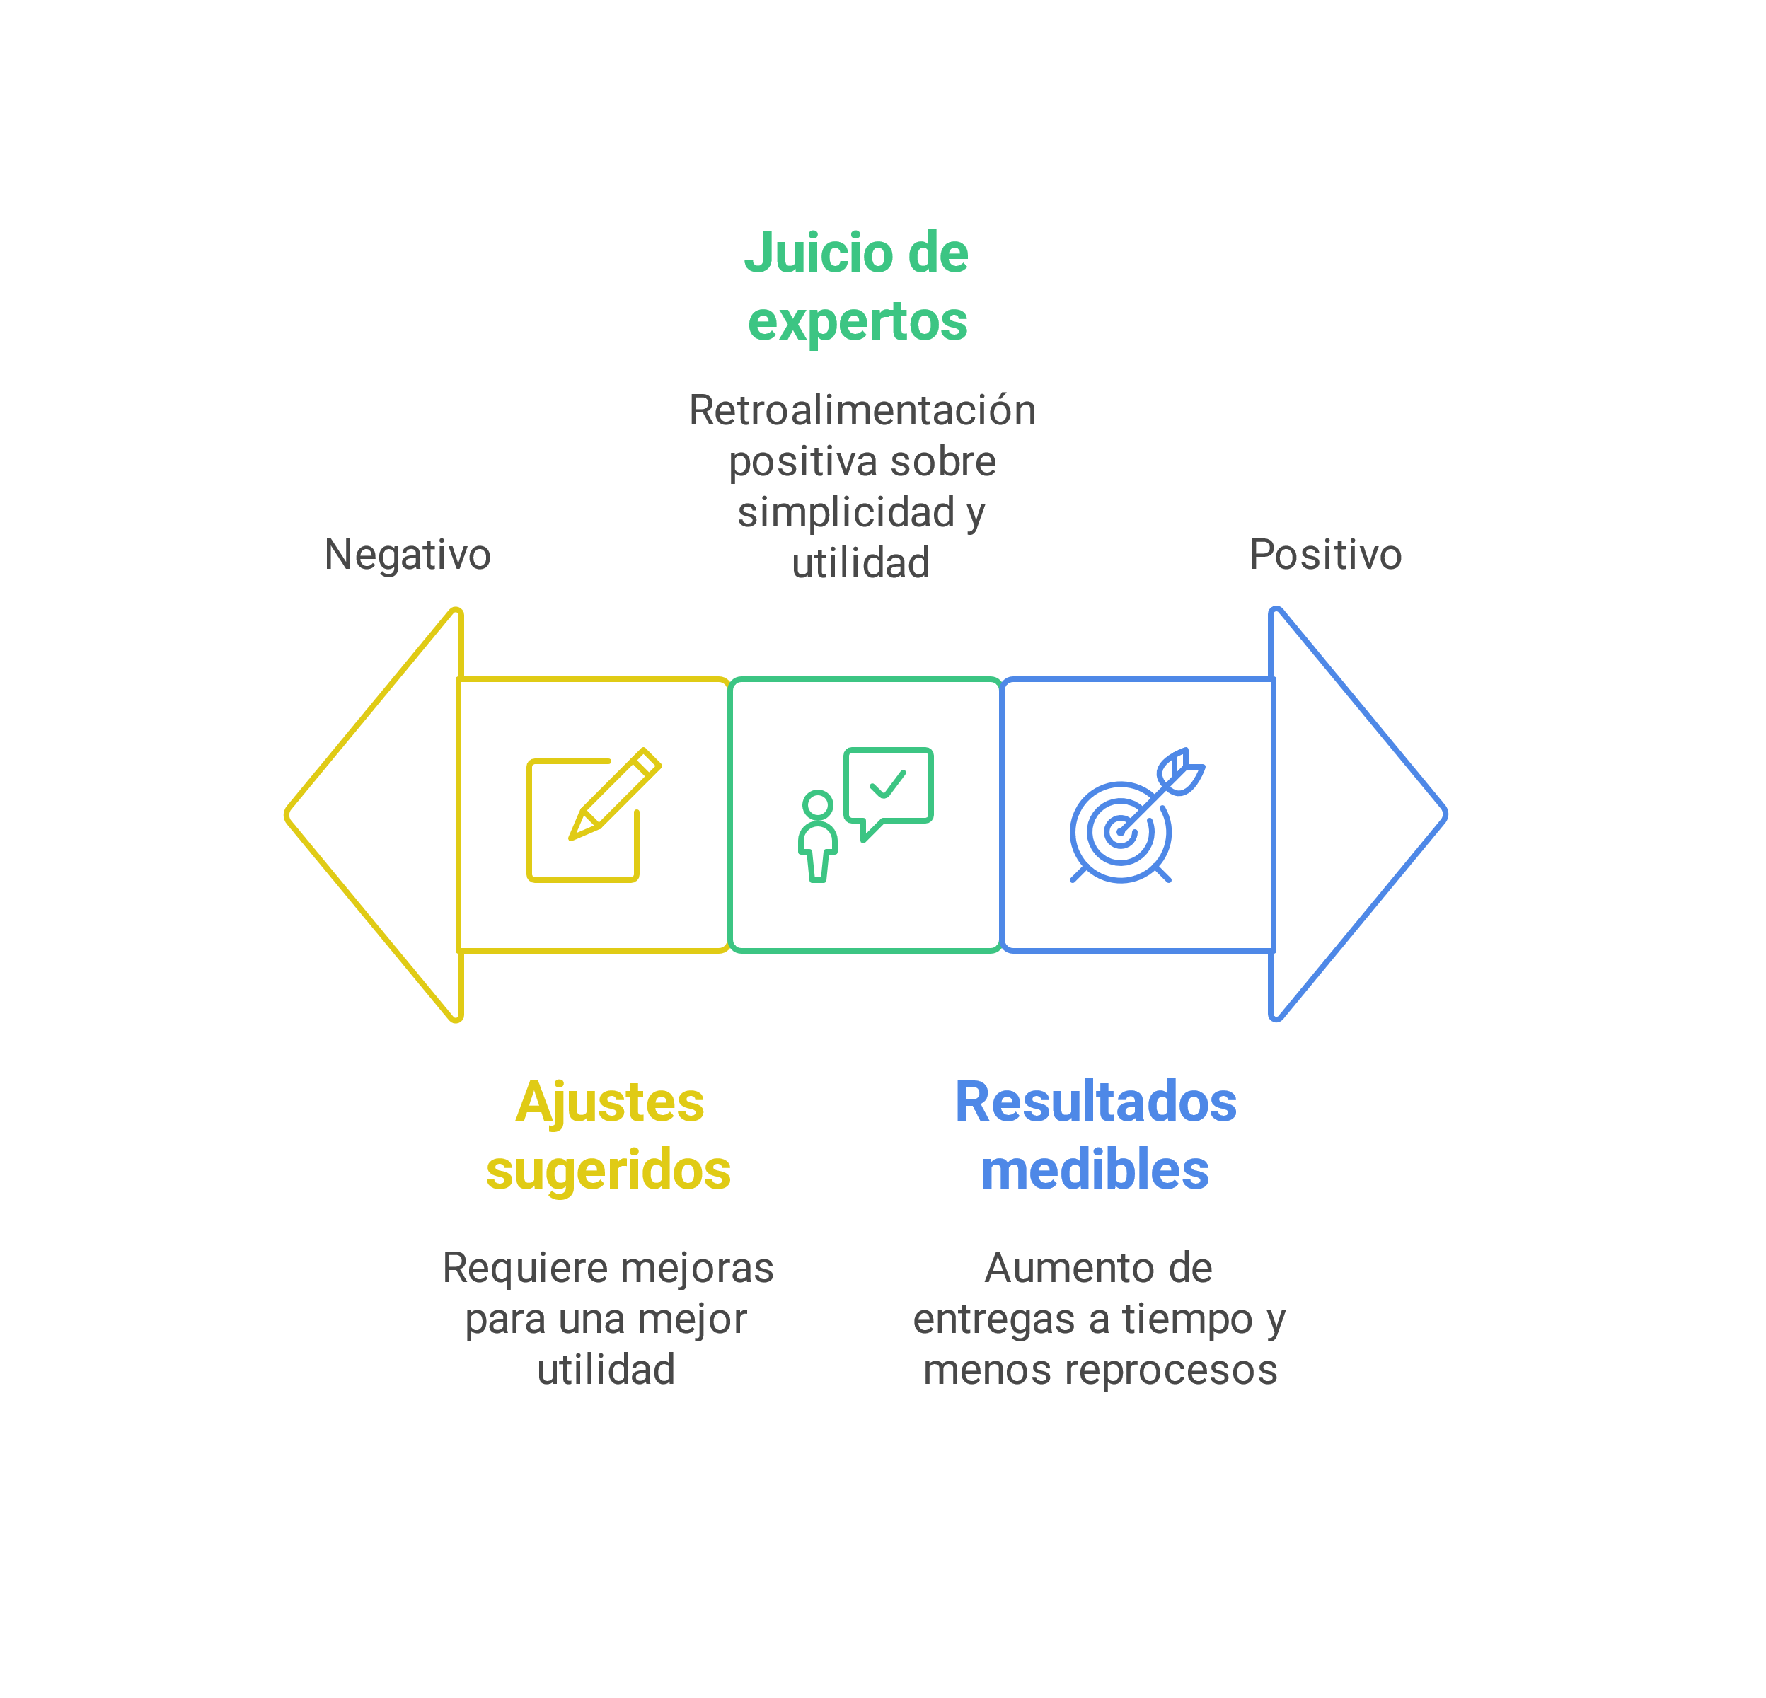
Introducción / Motivación
Objetivos
Solución
Conclusiones
Trabajo Futuro
Validación
Notes:
“La guía fue validada por expertos en procesos de calidad y consultores de implementación ISO. El 90% coincidió en que la guía es comprensible, útil y adaptable a diferentes contextos de pequeñas empresas.”

Slide 21
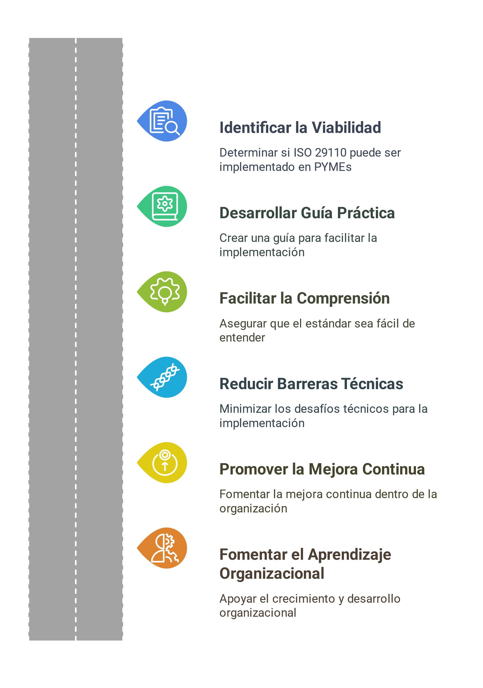
Introducción / Motivación
Objetivos
Solución
Conclusiones
Trabajo Futuro
Conclusiones
Notes:
“La implementación de ISO/IEC 29110 sí es viable en PYMEs, pero requiere una guía clara, simple y contextualizada. Esta investigación aporta una herramienta concreta que facilita el cumplimiento del estándar sin comprometer la agilidad ni la operación de las pequeñas empresas.

Slide 22
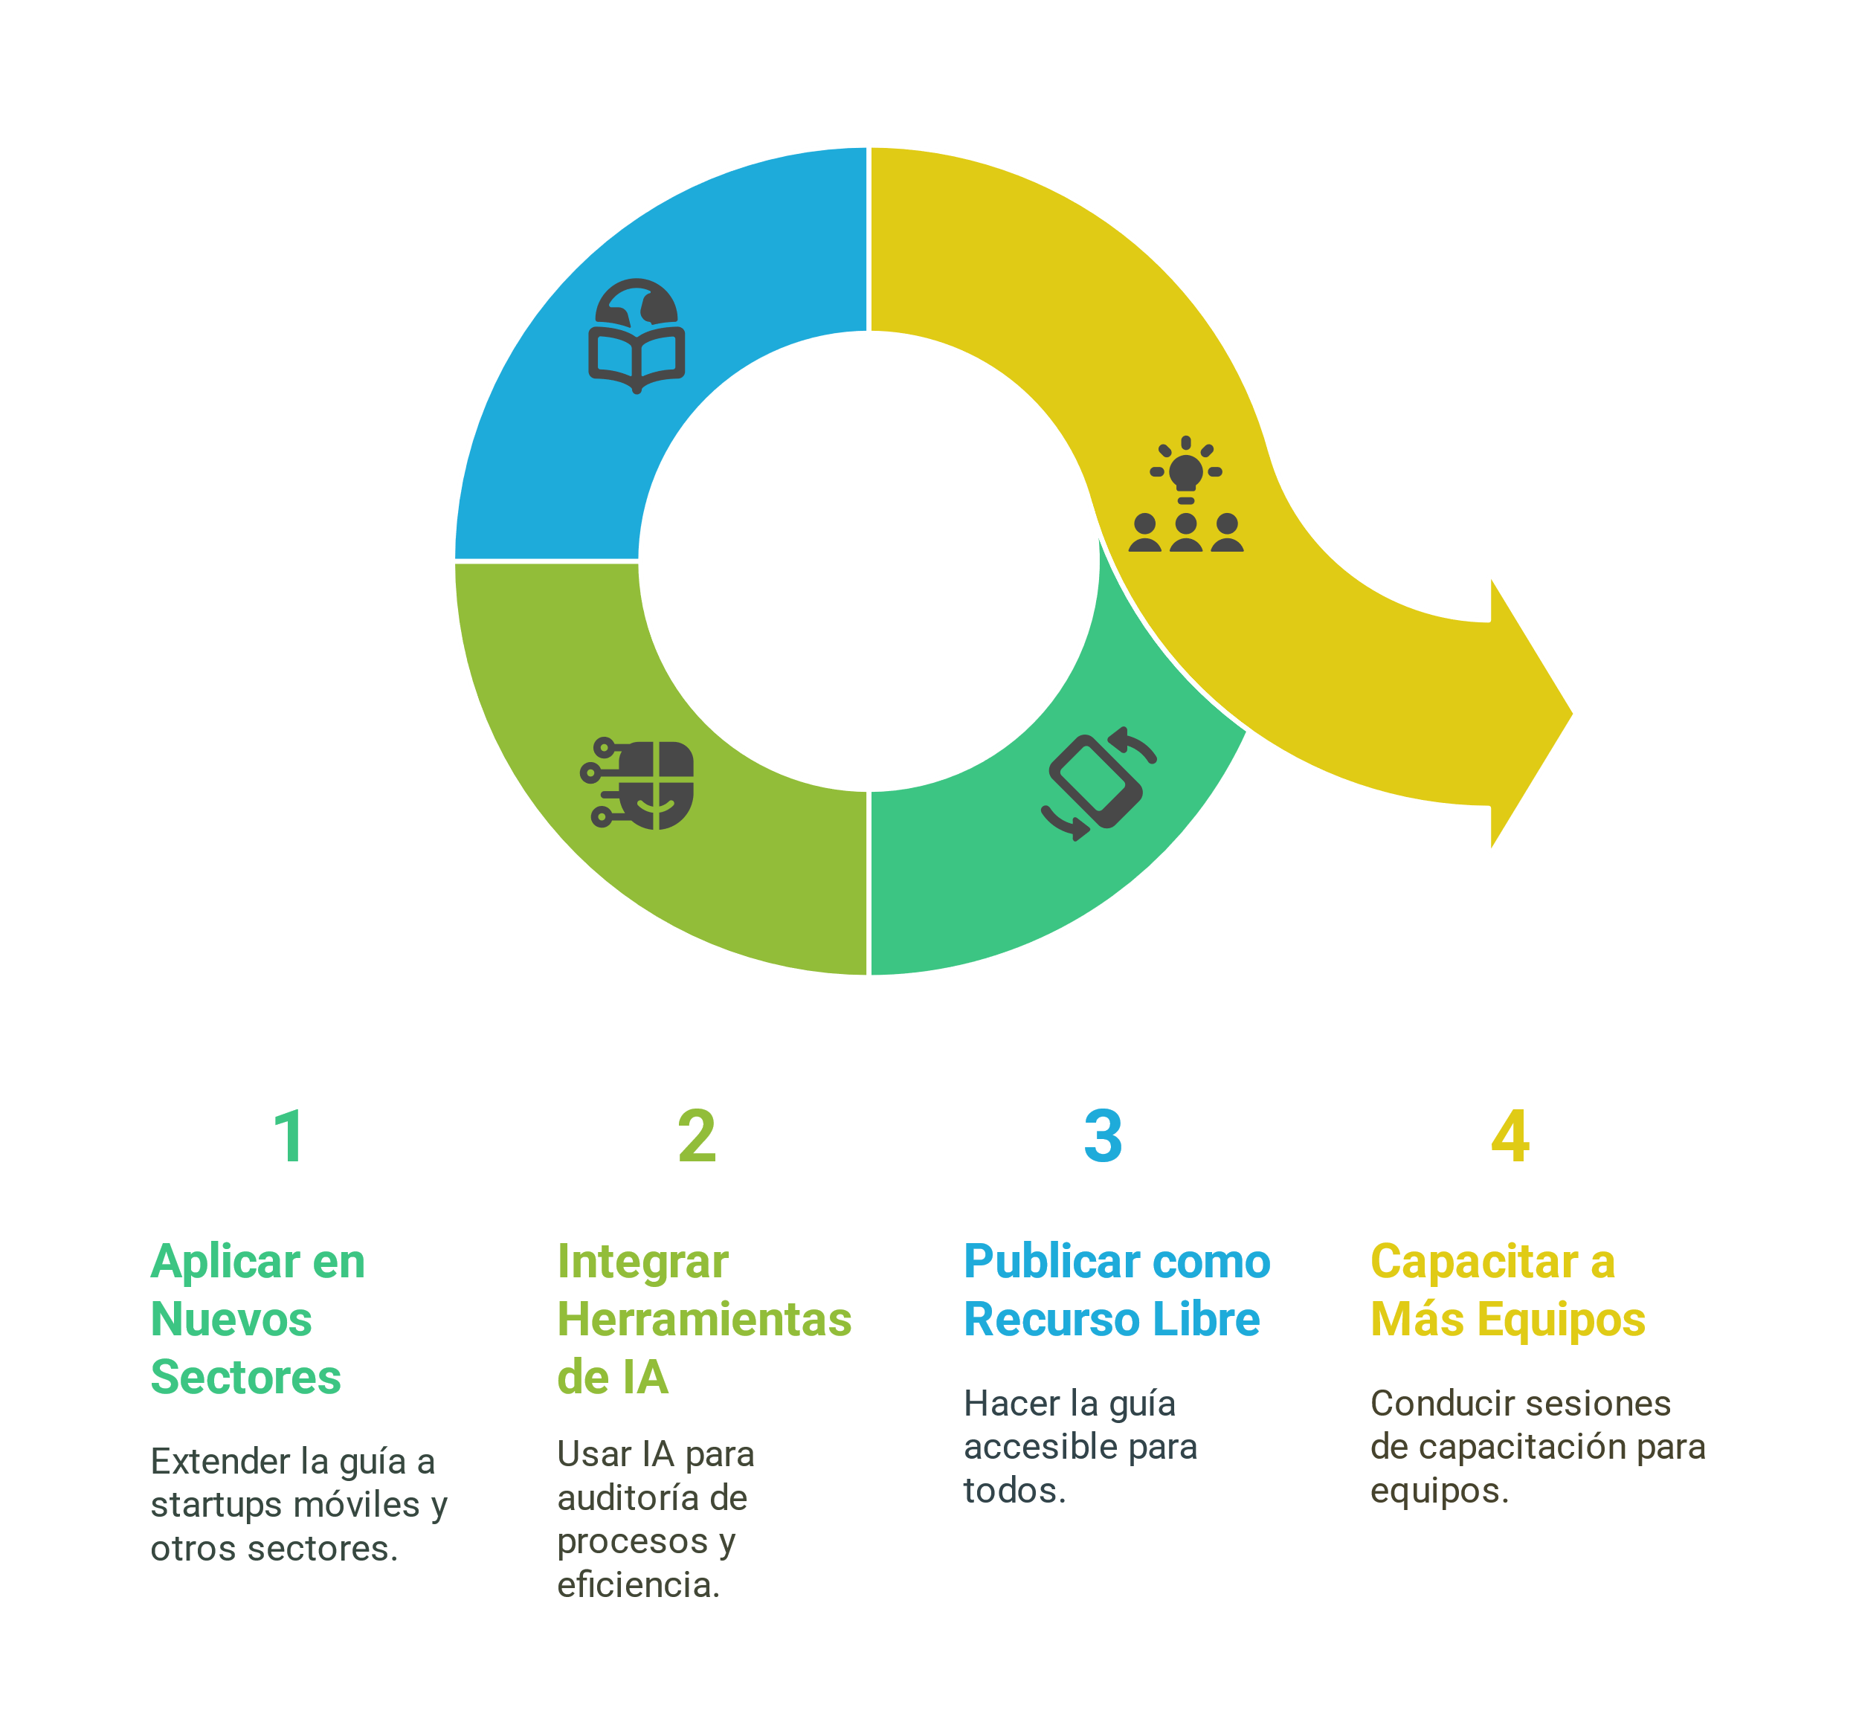
Introducción / Motivación
Objetivos
Solución
Conclusiones
Trabajo Futuro
Notes:
“La implementación de ISO/IEC 29110 sí es viable en PYMEs, pero requiere una guía clara, simple y contextualizada. Esta investigación aporta una herramienta concreta que facilita el cumplimiento del estándar sin comprometer la agilidad ni la operación de las pequeñas empresas.

Slide 23


